Slide 1
Walliserdeutsch: das zweigeteilte Oberwallis
Erstellt durch:
Volmar Schmid, Furkastrasse 26, 3900 Brig +4127 923 93 35; volmar.schmid@bluewin.ch

Slide 2
Du
müescht
mit der
Scheeri
an de
Zeewe der
Chees
chratzu!
Düü
müescht
mit der
Schääri
an de
Zääwe der
Chääs
chratzu!

Slide 3
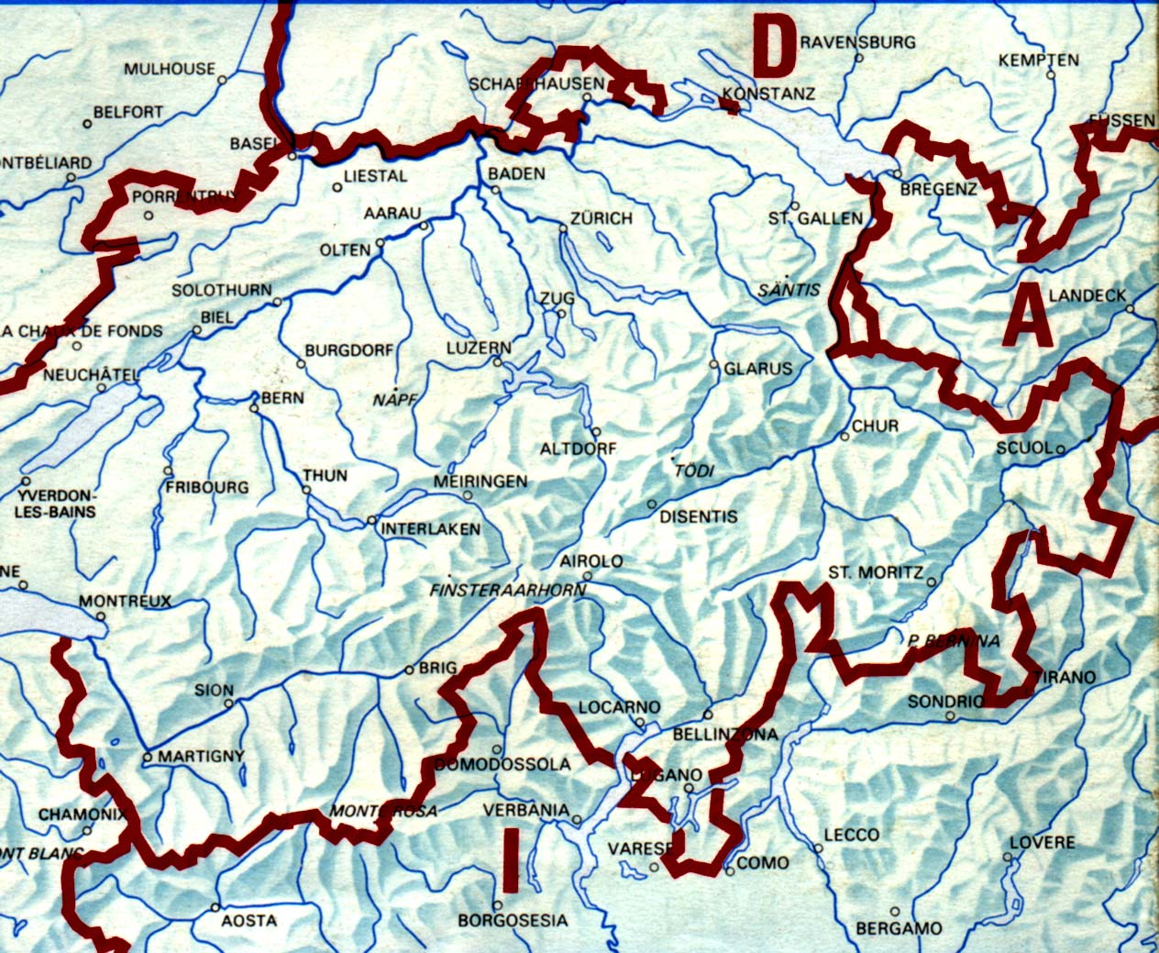
Die Besiedlung des Wallis: Die Alemannen
bis ca. 700
Infiltration
bis ca. 1000

Slide 4
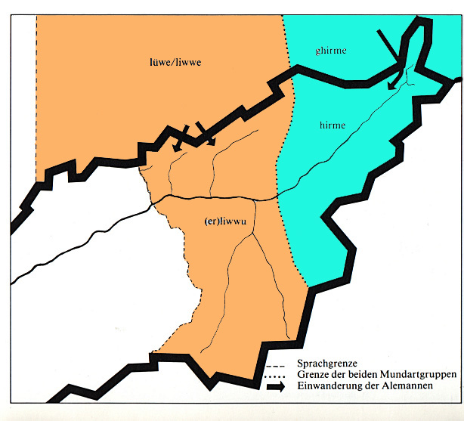
Der Stauraum
Stauzone

Slide 5
Die Dialektgrezen im Oberwallis
«ee» / «ää»: Cheess / Chääs Braunvieh / Fleckvieh
insch
«ä» / «e»: kchännu / pchennu
iisch
du
düü
ää
ee
e
«du» / «düü»
ä
«iisch» / «insch»

Slide 6
(Eigenheiten)
1. X‘ (Milch)
2. l>u (Beuwaud)
1
3. ü>ui (dui, Muis)
2
7
6
insch
4. l,m,n (Chelu, Hamer)
9
5. a‘‘ (Zermààt)
8
iisch
du
6. u (gigangu)
düü
ää
ee
3
e
7. ən (loiffn, Leetschn)
4
ä
8. ñ (Turtmã)
5
9. a‘,w>b (Löübina)

Slide 7
du - düü
du
düü

Slide 8
ee - ää
Chees
Leerch
zeeje
speeter
freege
Scheeri
Chääs
Läärch
zääje
spääter
frääge
Schääri

Slide 9
Umkehrung kurzer ä - e
kchännu
Mässer
Chräps
brännu
Gläser
pchenne
Messer
Chreps
brenne
Gleser

Slide 10
iisch - insch
iisch
suscht
Munzi
Hundji
insch
sunscht
Muntschi
Huntschi

Slide 11
Endungen
Maano
Leffil
Aaro
ganzi
Maano
Leffel
Aare
ganz
Notes:
Die ganzi Nacht, di ganz Nacht

Slide 12
Konjugation (Partizip II)
gigangu
gitrüüchu
gibättlot
laa
ggange
trüüche
pättlet
lach

Slide 13
Verschärfung
Gabla
naglu
Feischter
Jäner
cheglu
Gapla
naggle
Pfeischter
Jänner
chegglu

Slide 14
Einfügen von „n“
chuscht
suscht
chunscht
sunscht

Slide 15
Buchstabenvarianten
Murmunda
Nägwer
spewwu
zwänggu
grännu
Meitje
Wiewasser
schlittmu
heim
Wäschgi
Murmette
Näpper
stewwu
zwirgge
flännu
Meiggje
Biewasser
schlittne
hei
Wäschpi

Slide 16
Eigene Wörter
liwwu
Stall
träffu
Züü
zettu
ströüpfu
schäle
Bäcker
birru
Schgutzle
fiirru
Unnertirner
Üsstag
hirme
Gade
trusse
Hagg
woorbe
haare
ubersee
Pfischter
lipfe
Bluderbeeri
heizu
Tirrsell
Langse

Slide 17
Uneinheitlichkeit
Ruscheling – Hienerleiber – Jüüpe
Rämschfädre – Schwiimeie -Seikmeie
Quellen: Schweizerischer Sprachatlas
ade und tschau
danke – mercie - grazie

